Slide 1

グループワーク
―記憶障害に対処する―
第２回

Slide 2
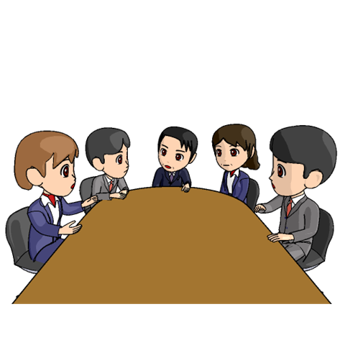
効果的に受講するために
積極的、自主的に参加する
他の人の発言は最後まで聞く
人の良いところをほめる
メモを取る習慣をつける
宿題を忘れないように工夫する
資料を繰り返し熟読する
学んだことを日常生活で繰り返し実践する

Slide 3
前回の内容
１.記憶のステップ 【講義】
２.複数の物を覚える 【補完手段】
３.記憶の道具 【補完手段】
４.身の回りの環境を整える 【生活習慣】

Slide 4
宿題の報告
１．１０個の物を覚える
２．身の回りの環境を整える
３．資料を読んで復習する

Slide 6
本日の内容
１.脳と記憶 【講義】
２.メモの使い方 【補完手段】
３.道順を記憶する 【補完手段】
４.運動の重要性 【生活習慣】

Slide 7
脳と記憶
講義②
講義
記憶に関連する脳の部位

Slide 8
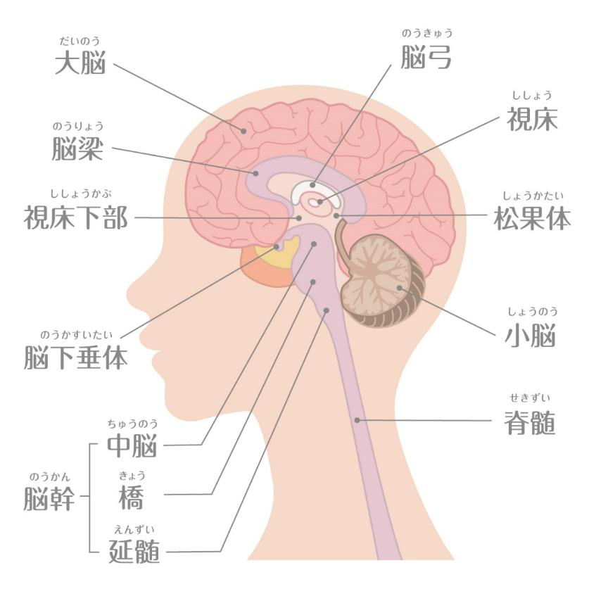
脳の構造

Slide 9
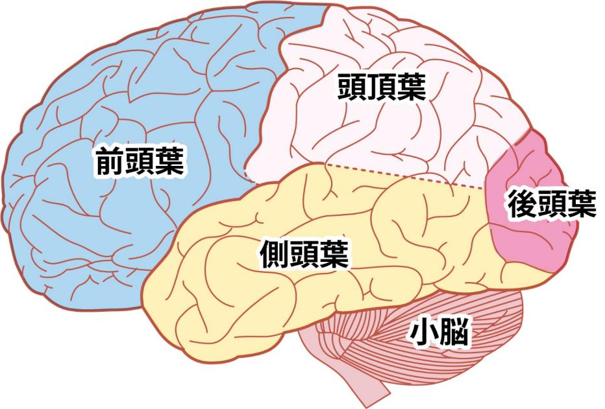
脳の機能
運動の領域です。
感覚の領域です。
計画を立てたり、整理したり、パーソナリティをつかさどる領域です。
空間や読み書きの領域です。
目でみた情報を処理する領域です。
記憶したり、音の情報を処理したり、言葉を理解したりする領域です。
平衡感覚と協調運動の領域です。
参考：廣實真弓監訳、「ワークブックで実践する脳損傷リハビリテーション」
医歯薬出版株式会社、2018

Slide 10
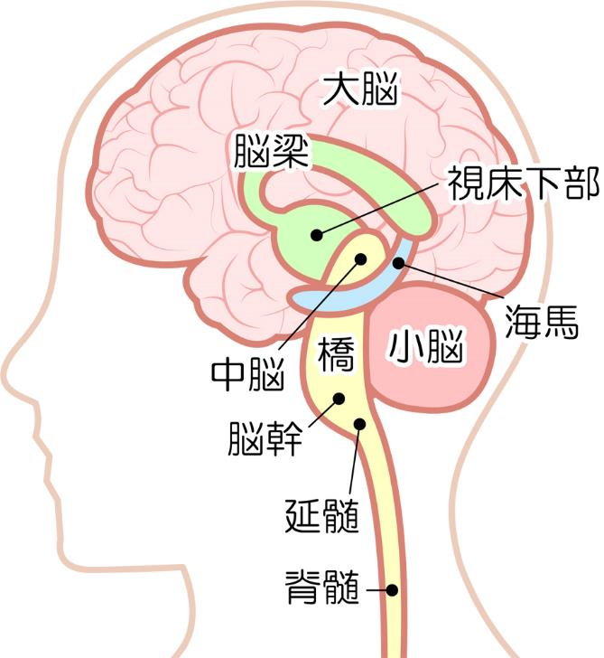
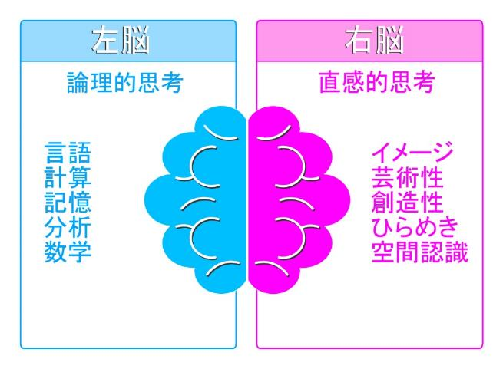
記憶に関係する脳の部位①

Slide 11
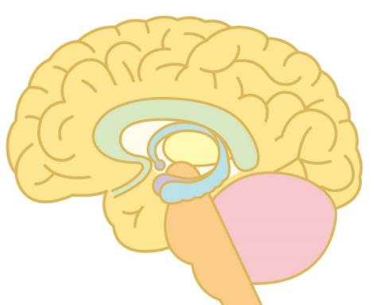
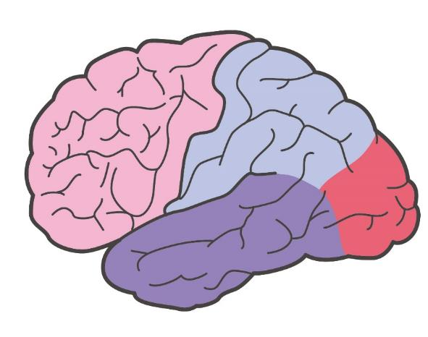
記憶に関係する脳の部位②
前頭葉 ＝
ワーキングメモリと、長期記憶からの情報のアクセスに関連
海馬
＝
側頭葉 ＝
事実と出来事の長期記憶を生成し、貯蔵する場所
新たな学習に関連
参考：廣實真弓監訳、「ワークブックで実践する脳損傷リハビリテーション」
医歯薬出版株式会社、2018

Slide 12
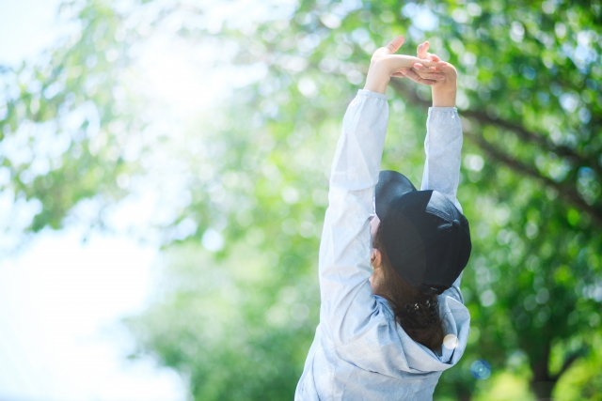
立ち上がってストレッチ!

Slide 13
メモの使い方
補完手段②－１
補完手段
伝えられた情報を記憶する方法

Slide 14
記憶の道具：メモ
メモを取る目的
仕事の進め方を覚える
電話で聞いた内容を覚える
会議や打合せの内容を覚える
思いついたことを書き留める
…など
「聞いたことや考えたことを覚えておく」
ため。 ⇒メモを取れる時間は短いことも多い

Slide 15
メモを取るときの工夫
短い時間で書くために
単語や、短い文章で書く。漢字はひらがなにする。
記号や略語を使う（例：2月10日→2/10）
後で見やすいように
図や絵、表を使う。
大切なところは、囲み、下線などで目立たせる。

Slide 16
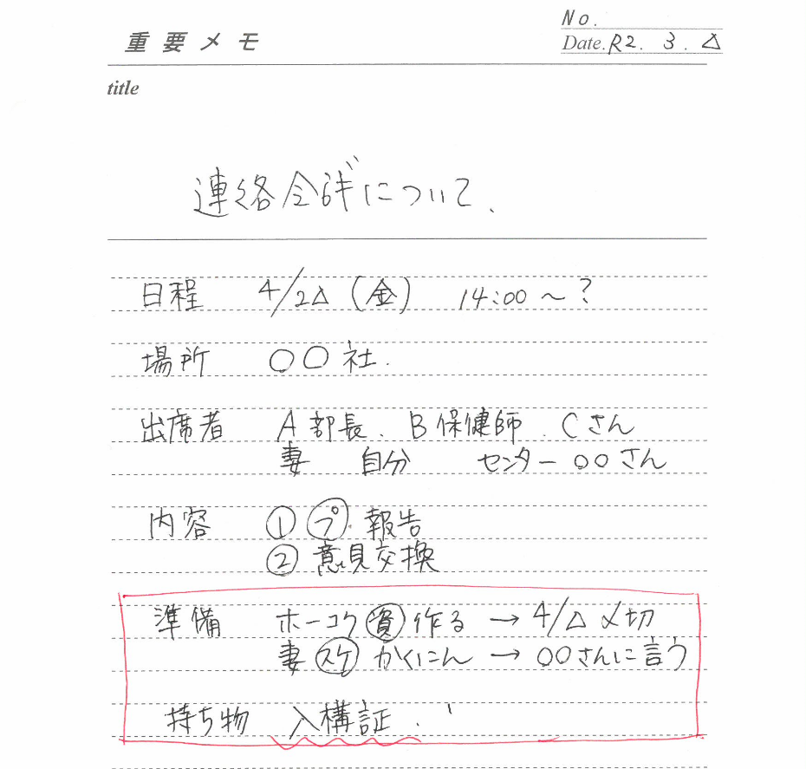
メモの例
タイトルをつける
簡潔に書く
（これを全て書くと、「妻のスケジュールを確認して職業センターの○○さんに報告する」と長くなってしまう。）
自分で意味が分かれば、略語で良い
大切な所を目立たせる

Slide 17
メモを活用するための工夫
あれ？
どこにメモしたかしら…
せっかくメモを取っても、
「どこにメモしたか忘れてしまった」
「メモを見忘れてしまった」
とならないような工夫が大切です。
参考：「職業訓練実践マニュアル 高次脳機能障害者編Ⅰ～施設内訓練～独立行政法人高齢・障害・求職者雇用支援機構 2017

Slide 18
メモを忘れないために
①メモを繰り返し見る習慣を身につける
「『朝礼前』と『休憩時間』にはメモを見る」
など、決まった時間にメモを見る習慣をつける。
②常にメモを携帯する。
右の写真のように、常にメモを
見えるところに置いて作業する
ことも有効。

Slide 19
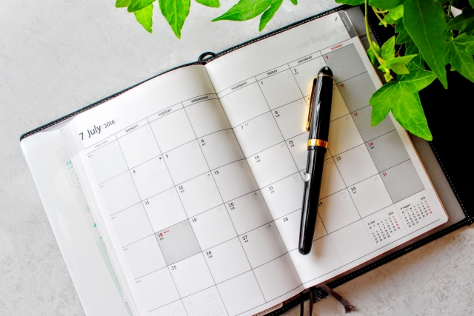
宿題:スケジュール帳を持ってくる
次回のグループワークの時に、今使っているスケジュール帳を持ってきてください。
普段メモリーノートを使っている方は、メモリーノートを持ってきていただければ大丈夫です。

Slide 20
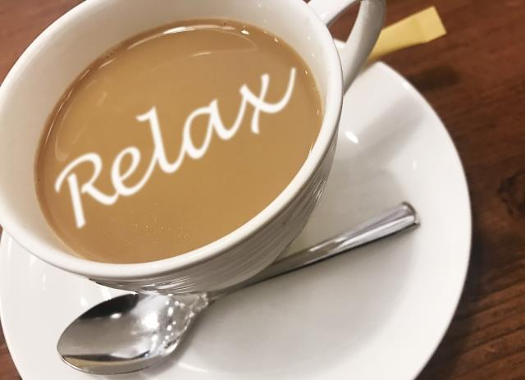
休憩

Slide 21
道順を記憶する
補完手段②－２
補完手段
メモの練習とマッピングのポイント

Slide 22
意見交換
道順を記憶するときに、どんな記憶の技や道具を使っていますか？

Slide 23
記憶の道具：メモ
道順を覚えるためのメモのポイント
保持
（storage）
想起
（retrieval）
記銘
（encoding）
  建物、駅、公園など目印になるもの
  交差点や通りの名前
  ○個目の信号を曲がる、などの数
  を意識してメモを取ると良い。

Slide 24
練習：道順を覚える
（ミニ・ウォークラリー）
【進め方】
１．チームに分かれます（２人１組）。
２．説明を聞き、メモを取ります。
３．指示されたコースを歩き、４つのチェックポイントを確認します。
４．クイズに答えます。
…隠れチェックポイントがあります！

Slide 25
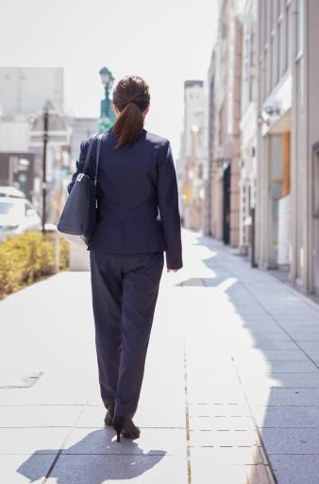
練習：道順を覚える
（ミニ・ウォークラリー）
コース周辺の様子を「記銘」するための方法
注意深く周囲を見る
目印になるものを探す
五感をすべて使う
言葉に出して繰り返す
メモを取る
地図を描く
時々振り返って後ろを見る
写真を撮る

Slide 26
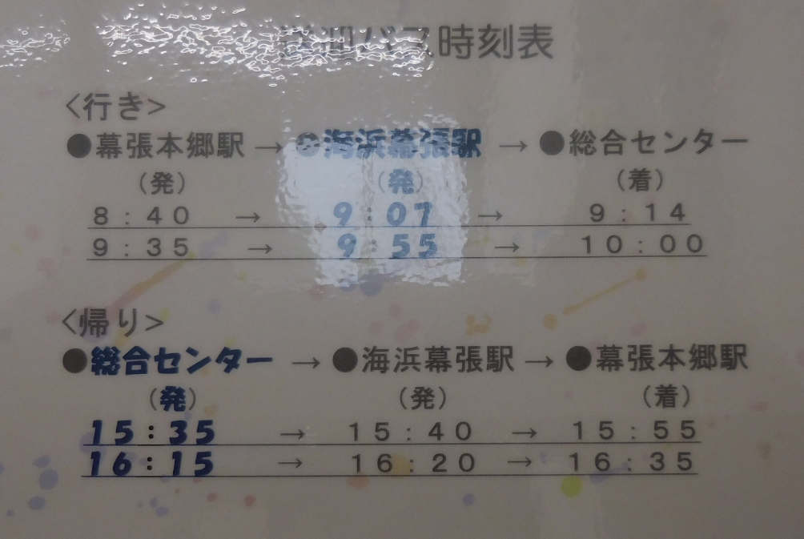
チェックポイント①
15:35発のバスは幕張本郷駅に何時に着くか
正解 15：55

Slide 27
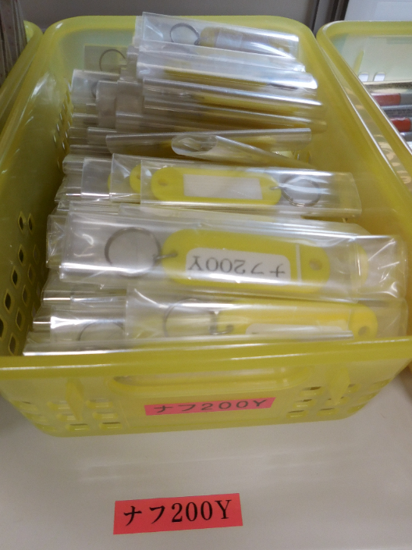
チェックポイント②
C－２の棚から「ナフ200Y」をとってくる
正解

Slide 28
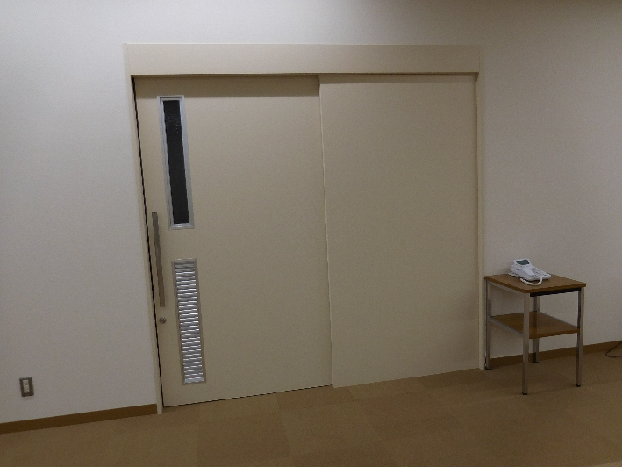
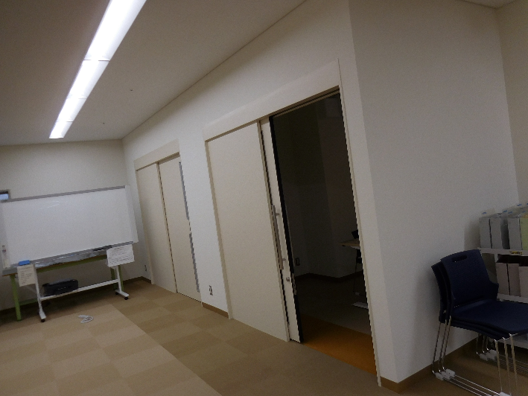
チェックポイント③
作業室Ａの小部屋の数
正解 ３部屋

Slide 29
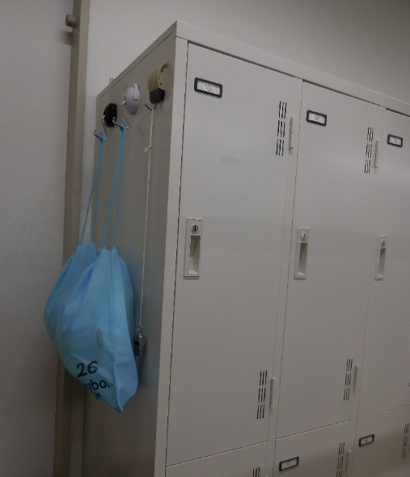
チェックポイント④
ロッカーにかけてある袋の数
正解 ４個

Slide 30
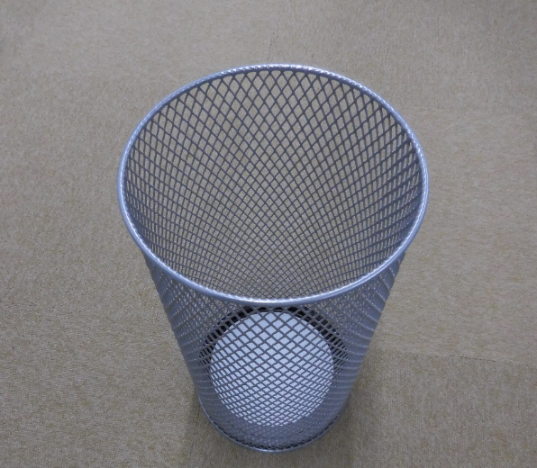
隠れチェックポイント①
コース周辺のどこにあった？
正解 ロッカーの脇

Slide 31
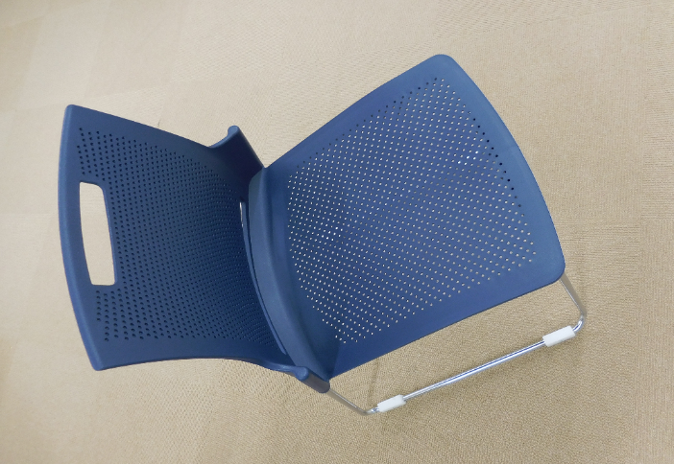
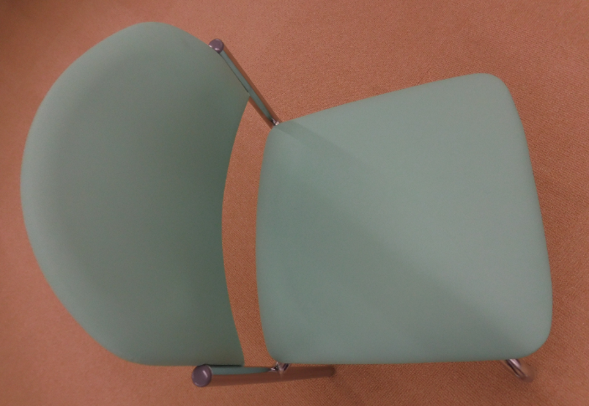
隠れチェックポイント②
作業室Ａにあった椅子はどっち？
１２
正解 １

Slide 32
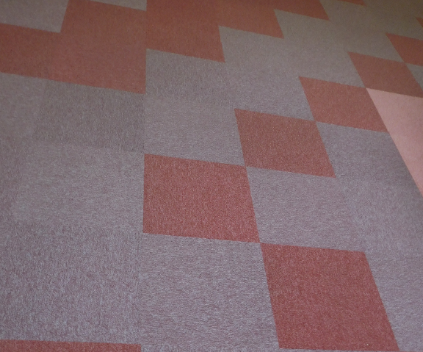
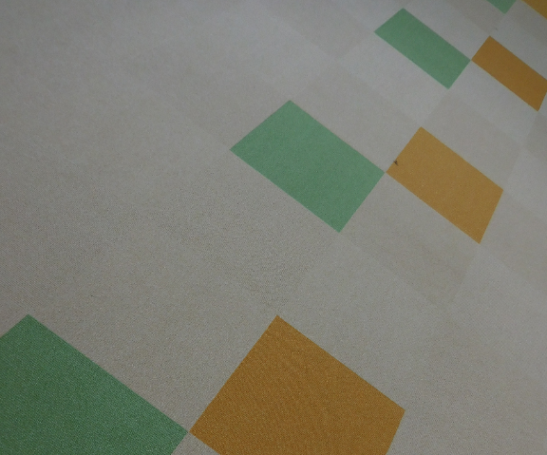
隠れチェックポイント③
作業室Ａの床はどっち？
１２
正解 ２

Slide 33
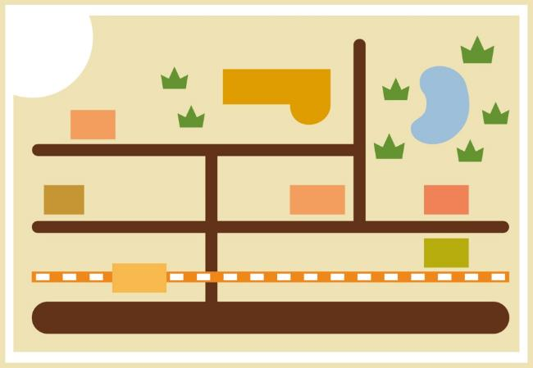
練習:地図を描く
道順のおおまかなスケッチを描く
入口、出口、曲がり角
などの特徴のあるもの
を書き込む
最後に、できる限り多く
の要素を書き込む

Slide 34
道順を覚える まとめ
道順全体を記憶しようとしない
もう一度見たときに記憶を呼び起こすような特徴をピックアップする
珍しいもの、カラフルなもの、変わったものを探す
時々振り返って後ろを見ると、帰り道で迷いにくくなる

Slide 35
立ち上がってストレッチ!

Slide 36
運動の重要性
生活習慣②
生活習慣
運動が脳と記憶に及ぼす効果

Slide 37
運動のメリット
生活習慣病の予防
●循環器疾患、糖尿病、
メタボリックシンドローム、
がん等の予防
メンタル不調の
一次予防
●気分転換
●ストレス解消
免疫力の向上
●風邪をひきにくくなる
※激しすぎる運動は逆効果なので、あくまで適度に。
自己効力感アップ
●健康的な体型を維持
出典：厚生労働省：「健康づくりのための身体活動基準2013 」(2013)、
髙橋章郎、早坂智成「精神科作業療法 運動プログラム実践ガイドブック」メジカルビュー社（2017）

Slide 38
運動が記憶に及ぼす効果
直接的な効果
※このときに、脳に血液を送る血管の成長や、新しい脳細胞の成長を促す効果もある。
運動する
呼吸と心拍数が増える
脳の血流量が増える
脳が活性化し、記憶しやすくなる
脳に運ばれる酸素や栄養が増える

Slide 39
運動が記憶に及ぼす効果
間接的な効果
  強いストレスや慢性的なストレスが続くと、コルチゾールというホルモンの分泌が増える。
  ⇒コルチゾールの量が多すぎると、海馬にダメージを与えてしまう。
  運動やリラクゼーションでストレスを軽減することで、海馬へのダメージを減らすことができる。

Slide 40
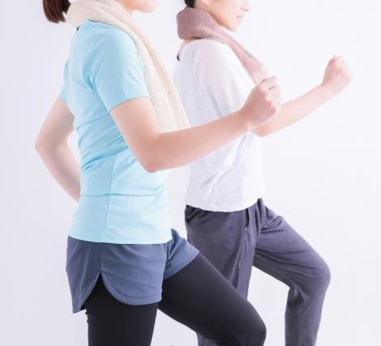
記憶に良い運動
激しい運動をすると、筋肉で酸素や栄養が消費されてしまうため、脳にあまり行かない。
ウォーキング、水泳などの
激しすぎない有酸素運動が
脳に多くの酸素と栄養を送
るために効果的。

Slide 41
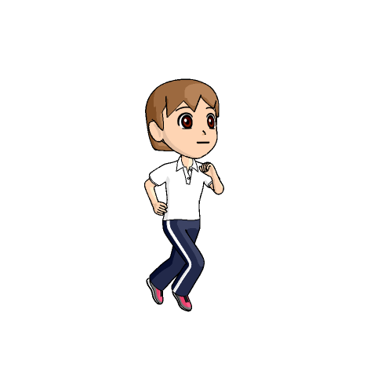
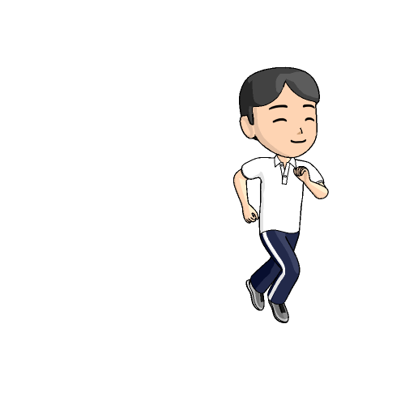
【Point１】運動習慣を持つ
運動習慣を定着させる５つのコツ
（１）まずは、軽めの１日５分のウォーキングからスタート！
・１～2週間ごとに５分ずつ増やせば無理なく３０分～４０分まで増やせる！
（２）いつも決まった時間に運動する
・「この時間は運動の時間」と体内時計が覚えてくれる
（３）雨が降った時の対策を決めておく
・雨用の服を用意する／屋内運動に切り替える
（４）記録をつける
・記録をつけると達成感アップ。歩数計の無料アプリもおすすめ
（５）仲間をつくる・サークルに入る・レッスンを受ける
・仲間と励まし合って、楽しく頑張る気持ちになれる
・何か楽しめるスポーツのレッスンを受けることも定着のコツ
出典：功刀浩：『心の病を治す 食事・運動・睡眠の整え方』翔泳社(2019)ｐ99

Slide 42
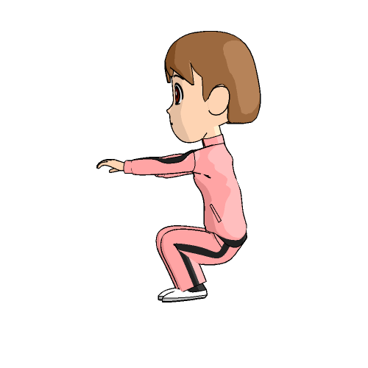
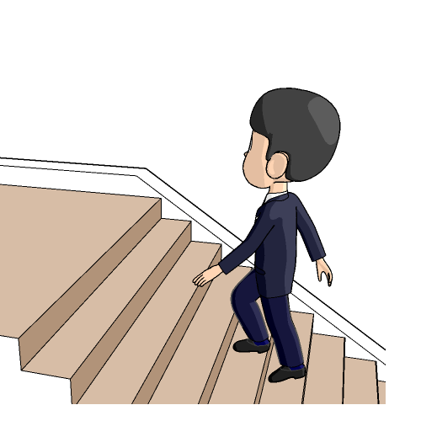
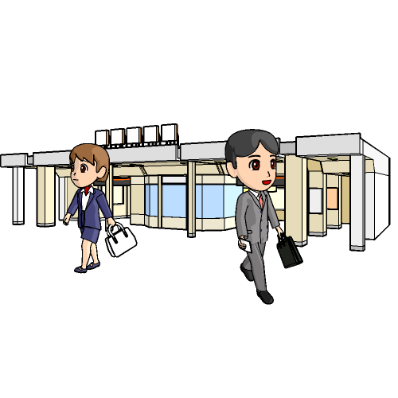
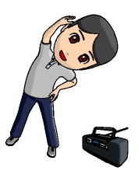
【Point２】生活の中で活動量を上げる
～やってみようプラス１０
《国立研究開発法人 医薬基盤・健康・栄養研究所による研究結果》
●今より10分多く体を動かすと、死亡リスク、生活習慣病発症、がん発症リス
クを約３～４％低下させることが可能！
●プラス10を1年間継続すると、1.5～2.0kgの減量効果が期待できる
１駅前で
降りて歩く
テレビを見ながら筋トレ
エレベーターではなく階段を使う
《安全のために》
□体を動かす時間は少しずつ増やしていく
□体調が悪い時は無理しない
□病気や痛みがある場合は、医師等に相談
ラジオ体操を
日課にして、体を動かす
時間を確保
レ
レ
レ
出典：厚生労働省：「アクティブガイド－健康づくりのための身体活動指針」（2013）
：厚生労働省ホームページ：「ｅ-ヘルスネット－アクティブガイド－」 https://www.e-healthnet.mhlw.go.jp/information/exercise/s-01-002.html.html

Slide 43
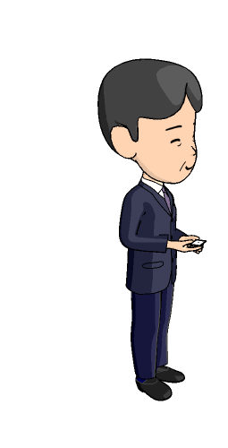
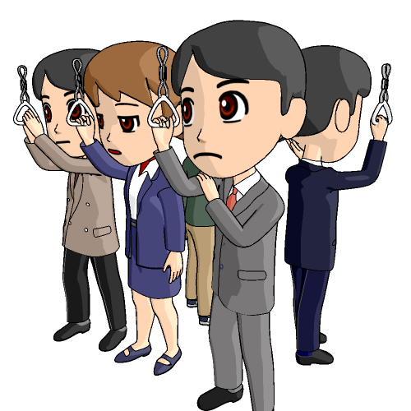
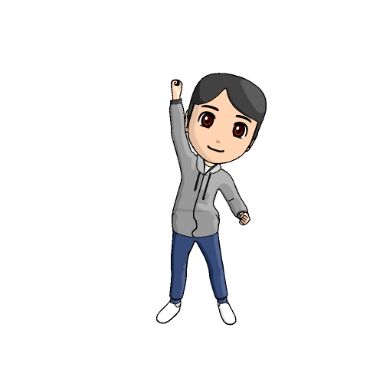

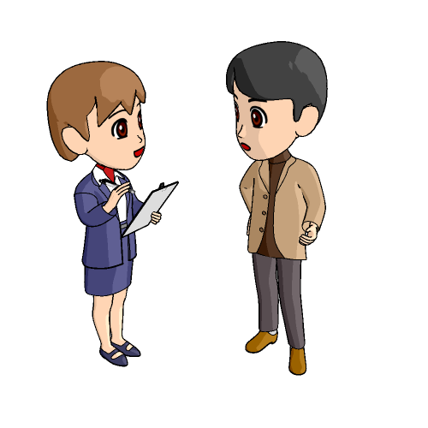
【Point２】生活の中で活動量を上げる
～やってみよう立位生活
《厚生労働省：「ｅ-ヘルスネット－身体活動とエネルギー代謝－」より 》
●座位を減らして、立位または歩行運動などの日常生活活動を積極
的に行うことも活動量を上げ、肥満予防につながるポイント！
電車では、座らず立つ
仕事の合間に、立ってドリンクタイム♪
時には、立って会議をしてみよう！
テレビのコマーシャルの間は立って足踏み
出典：厚生労働省ホームページ：「ｅ-ヘルスネット－身体活動とエネルギー代謝－」 https://www.e-healthnet.mhlw.go.jp/information/exercise/s-02-003.html

Slide 44
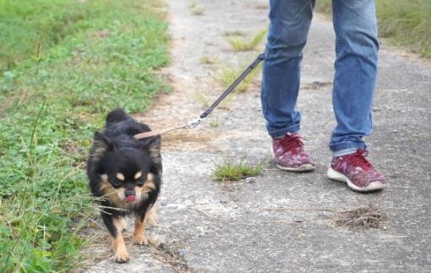
宿題：生活に運動を取り入れる
次回のグループワークまでの１週間、何かの運動を行ってみてください。
行った運動について、来週のグループワークで発表していただきます。
簡単な運動で構いません
（数分～１０分程度）

Slide 45
第２回のまとめ
記憶には脳の多くの部分が関わっている
ポイントを押さえたメモのとり方が重要
新しい道順を記憶しようとするときには、メモを取り、周囲のものに注意を払う
運動は、脳の機能を向上させ、記憶の向上にも効果がある

Slide 46
今後の対策①
メモの内容を後から忘れずに思い出すために、どのような方法が使えるでしょう？
  毎日、決まった時間にメモを見る習慣をつける
  どこに何を書くかを決めておく
  机の上に常にメモを開いておく

Slide 47
今後の対策②
新しい取引先に初めて訪問することになりました。道順を覚えておくために、どのような方法が使えますか？
  目印になる建物などを聞く
  地図を描く
  アプリを使う
  道を尋ねる

Slide 48
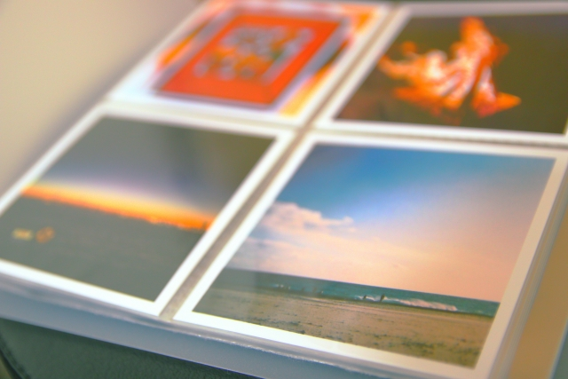
宿題:写真を持ってくる
「うれしかったこと、楽しかったこと」というテーマで、写真を見せながら話していただきます
そのときの写真を１枚持ってきてください
例：誕生日会、旅行、結婚式、など

Slide 49
第２回 宿題のまとめ
１．スケジュール帳を持ってくる
２．生活に運動を取り入れる
３．「うれしかったこと、楽しかったこ
と」の写真を１枚持ってくる
４．資料を読んで復習する

Slide 50

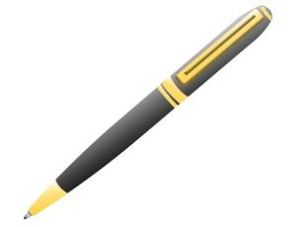

次回持ってくるもの
ファイル
筆記用具
写真
スケジュール帳

Slide 51
次回の内容
記憶のプロセス
過去のことを思い出す
これからすることを覚えておく
食べ物と栄養
次回 月 日 時～

